Slide 1
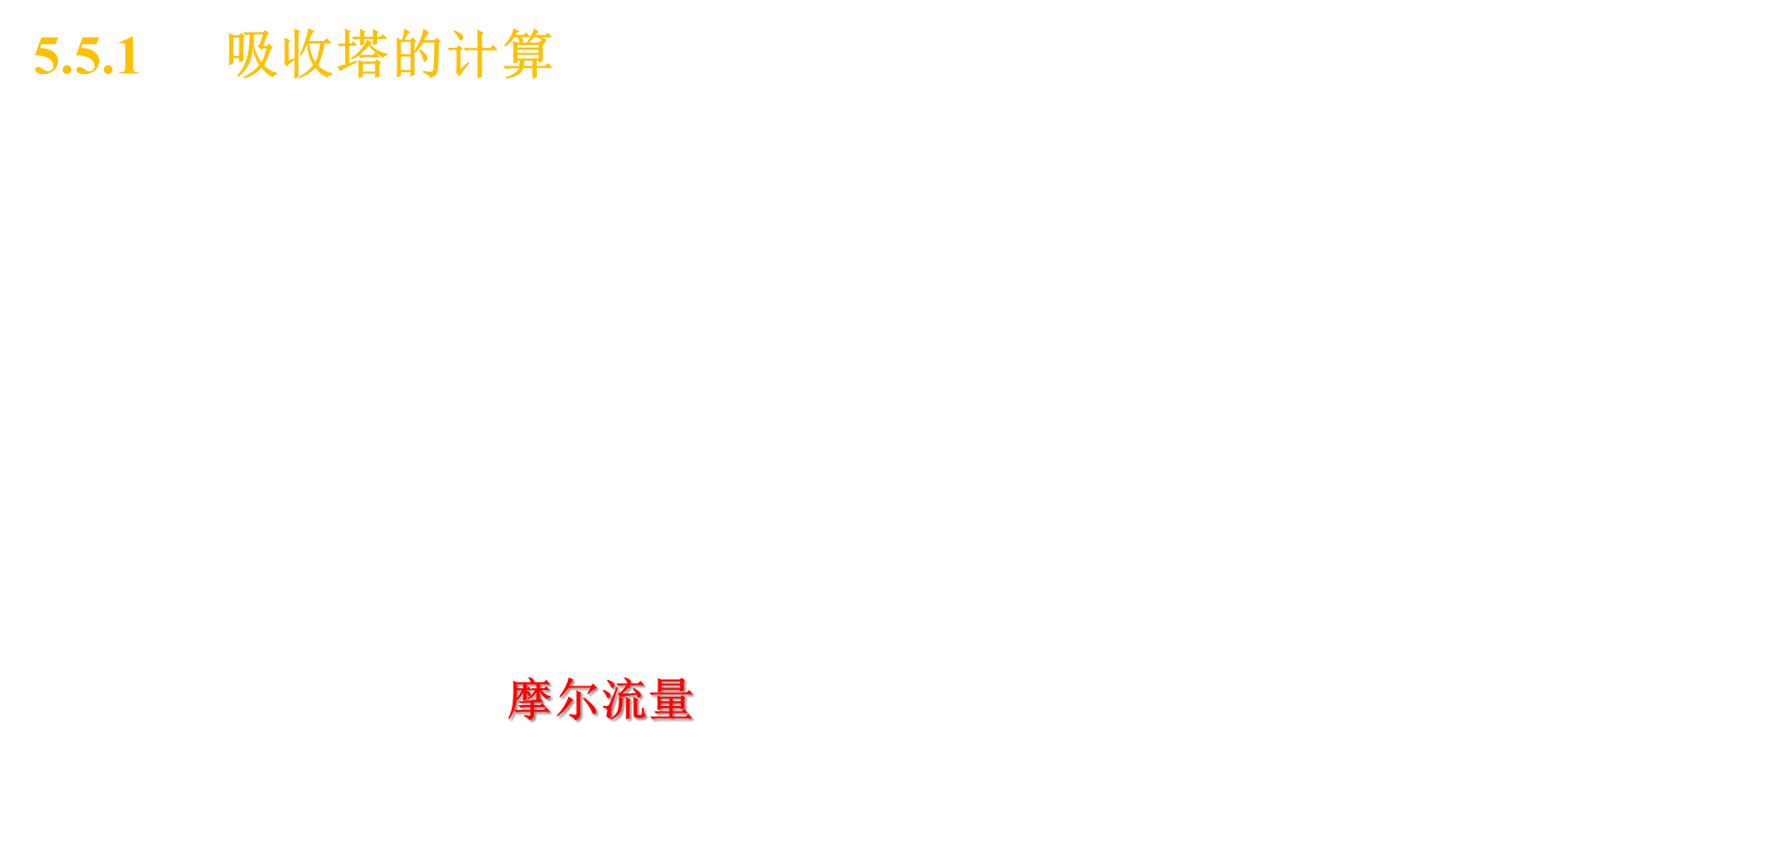
5.5 吸收塔的计算
5.5.1 吸收塔的计算
（1）吸收塔：以连续接触操作的填料塔为例。
（2）设计型计算：
流向，吸收剂用量，吸收液浓度，塔高和塔径。
（3）操作型计算：
核算是否合用，当操作条件变化时吸收结果的变化情况。
重点研究：低浓度的定态逆流吸收（摩尔分数$<5\%\sim 10\%）$。
①气相和液相的摩尔流量近似不变。② 吸收过程中温度近似不变。
恒摩尔流假设
等温假设

Slide 2
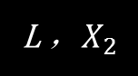
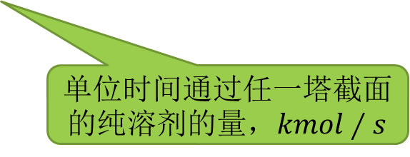
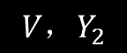
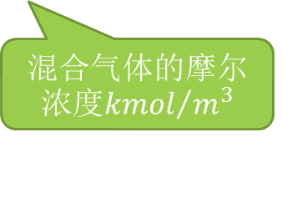
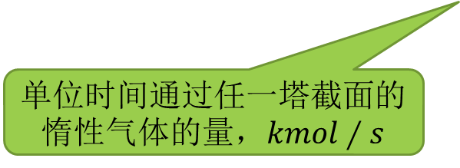
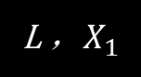
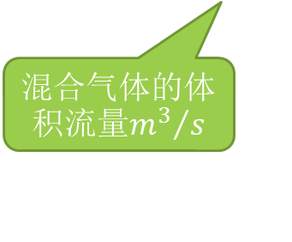
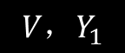
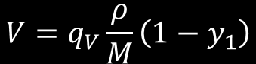
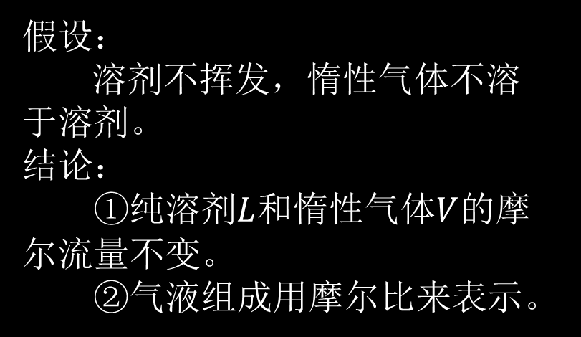
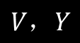
5.5 吸收塔的计算
5.5.2 吸收操作线方程
$$V=q_{V}\frac{ρ}{M}\left(1−y_{1}\right)$$
混合气体的进塔摩尔分数
$$V，Y_{2}$$
L ，$X_{2}$
混合气体的体积流量${m^{3}}/s$
混合气体的摩尔浓度${kmol}/{m^{3}}$
单位时间通过任一塔截面的惰性气体的量，$kmol∕s$
单位时间通过任一塔截面的纯溶剂的量，$kmol∕s$
M
$$V，Y$$
N
假设：
溶剂不挥发，惰性气体不溶于溶剂。
结论：
①纯溶剂$L$和惰性气体$V$的摩尔流量不变。
②气液组成用摩尔比来表示。
研究对象：
定态逆流操作
L，X
$$V，Y_{1}$$
L ，$X_{1}$
进塔气体（下标1）、出塔气体（下标2）中溶质的摩尔比
出塔液体（下标1）、进塔液体（下标2）中溶质的摩尔比

Slide 3
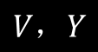
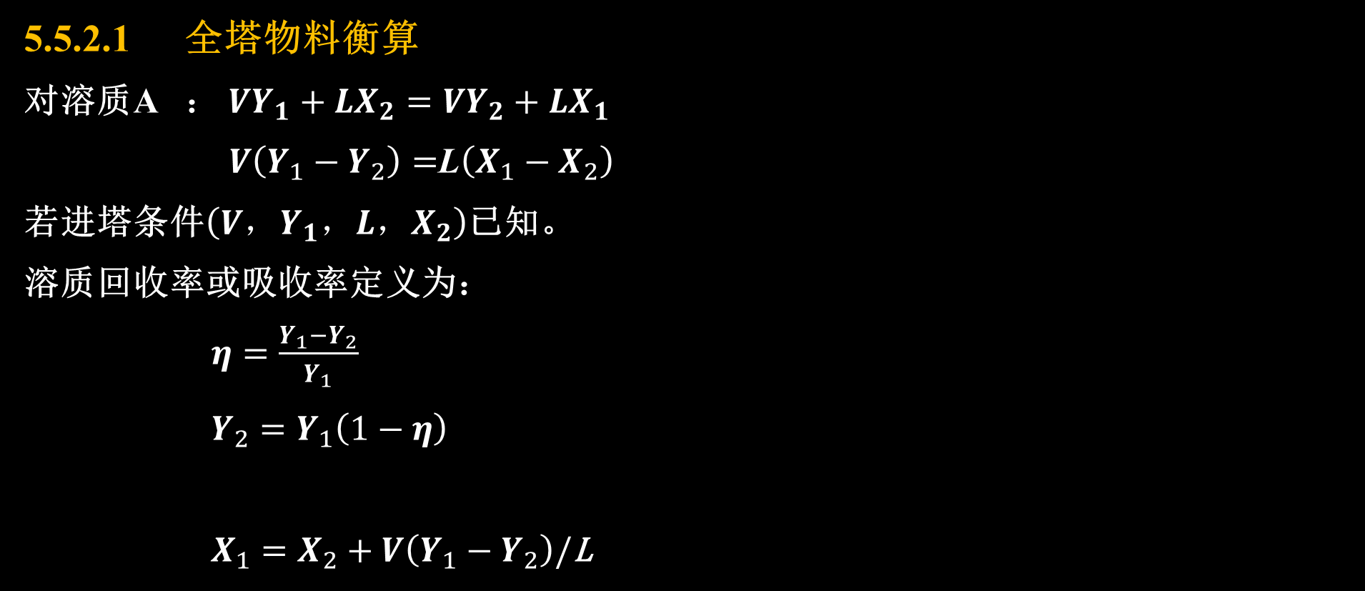
5.5 吸收塔的计算
5.5.2.1 全塔物料衡算
对溶质A ： ${VY}_{1}+{LX}_{2}={VY}_{2}+{LX}_{1}$
$V\left(Y_{1}−Y_{2}\right)=$L$\left(X_{1}−X_{2}\right)$
若进塔条件$\left(V，Y_{1}，L，X_{2}\right)$已知。
溶质回收率或吸收率定义为：
$η=\frac{Y_{1}−Y_{2}}{Y_{1}}$
$Y_{2}=Y_{1}\left(1−η\right)$
$X_{1}=X_{2}+V\left(Y_{1}−Y_{2}\right)/$L
$$V，Y_{2}$$
L ，$X_{2}$
M
$$V，Y$$
N
L ，X
出塔气体中溶质的摩尔比
$$V，Y_{1}$$
L ，$X_{1}$
出塔液体中溶质的摩尔比

Slide 4
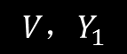
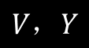
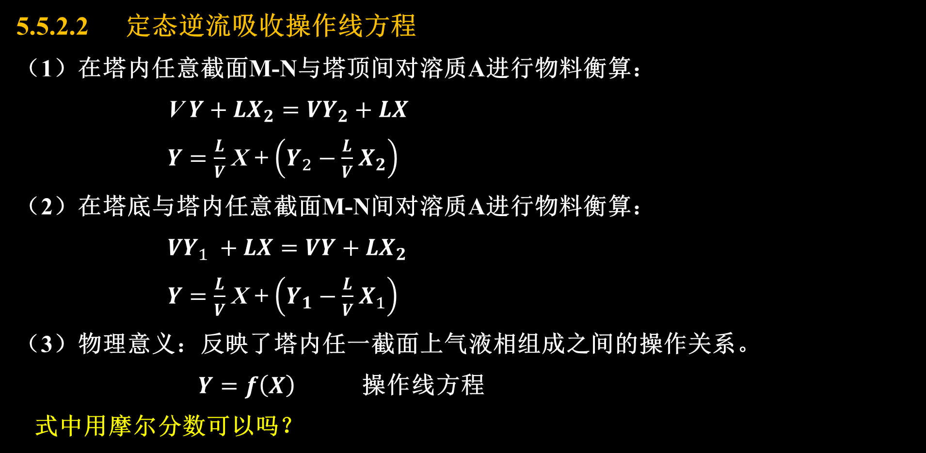

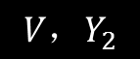
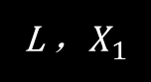
5.5 吸收塔的计算
5.5.2.2 定态逆流吸收操作线方程
（1）在塔内任意截面M-N与塔顶间对溶质A进行物料衡算：
V$Y+{LX}_{2}={VY}_{2}+LX$
$Y=\frac{L}{V}$ X + $\left(Y_{2}−\frac{L}{V}{ X}_{2}\right)$
（2）在塔底与塔内任意截面M-N间对溶质A进行物料衡算：
${VY}_{1} +LX=VY+{LX}_{2}$
$Y=\frac{L}{V}$ X + $\left(Y_{1}−\frac{L}{V}{ X}_{1}\right)$
（3）物理意义：反映了塔内任一截面上气液相组成之间的操作关系。
$Y=f\left(X\right)$ 操作线方程
式中用摩尔分数可以吗？
$$V，Y_{2}$$
L ，$X_{2}$
M
$$V，Y$$
N
L，X
$$V，Y_{1}$$
L ，$X_{1}$

Slide 5
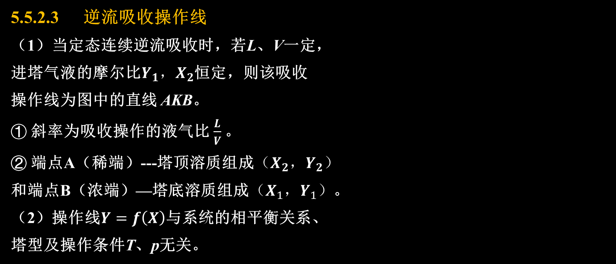
5.5 吸收塔的计算
5.5.2.3 逆流吸收操作线
（1）当定态连续逆流吸收时，若L、V一定，
进塔气液的摩尔比$Y_{1}，X_{2}$恒定，则该吸收
操作线为图中的直线 AKB。
① 斜率为吸收操作的液气比$\frac{L}{V}$ 。
② 端点A（稀端）---塔顶溶质组成${（X}_{2}，Y_{2}）$
和端点B（浓端）—塔底溶质组成${（X}_{1}，Y_{1}）$。
（2）操作线$Y=f\left(X\right)$与系统的相平衡关系、
塔型及操作条件T、p无关。
$$V，Y_{2}$$
L ，$X_{2}$
M
$$V，Y$$
N
L，X
Y
塔内某截面气液相组成之间的关系
$$V，Y_{1}$$
L ，$X_{1}$
$$Y_{1}$$
B
塔底截面气液相组成之间的关系
$$L/V$$
$$Y^{∗}=f\left(X\right)$$
Y
K
A
$$Y_{2}$$
塔顶截面气液相组成之间的关系
0
$$X_{2}$$
X
$$X_{1}$$
X

Slide 6
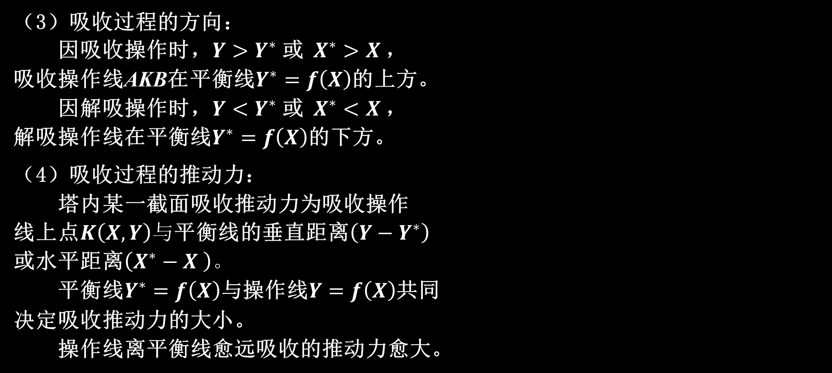
5.5 吸收塔的计算
（3）吸收过程的方向：
因吸收操作时，$Y>Y^{∗}$或 $X^{∗}>X$，
吸收操作线AKB在平衡线$Y^{∗}=f\left(X\right)$的上方。
因解吸操作时，$Y<Y^{∗}$或 $X^{∗}<X$，
解吸操作线在平衡线$Y^{∗}=f\left(X\right)$的下方。
（4）吸收过程的推动力：
塔内某一截面吸收推动力为吸收操作
线上点$K\left(X,Y\right)与$平衡线的垂直距离$\left(Y−Y^{∗}\right)$
或水平距离$\left(X^{∗}−X \right)。$
平衡线$Y^{∗}=f\left(X\right)$与操作线$Y=f\left(X\right)$共同
决定吸收推动力的大小。
操作线离平衡线愈远吸收的推动力愈大。
与相平衡有关
$$V，Y_{2}$$
L ，$X_{2}$
M
$$V，Y$$
N
L，X
$$V，Y_{1}$$
L ，$X_{1}$
Y
B
$$L/V$$
$$Y^{∗}=f\left(X\right)$$
Y
K
A
$$Y^{∗}$$
与操作线有关
与相平衡有关
O
X
X
$$X^{∗}$$

Slide 7
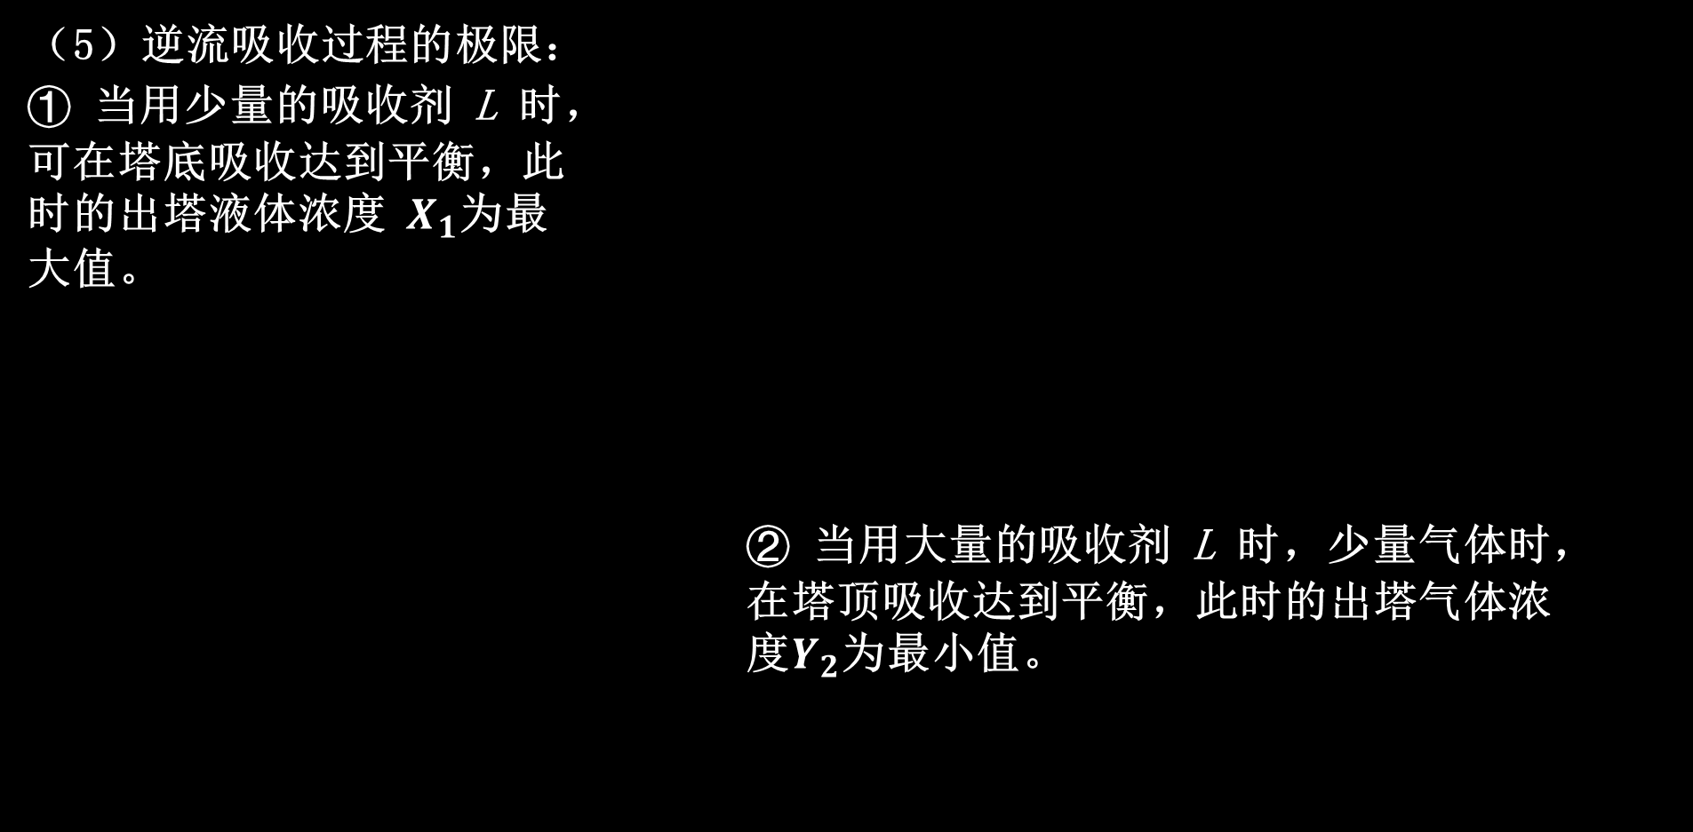
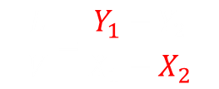
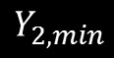
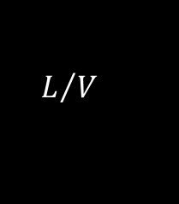
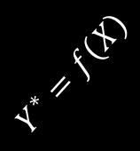
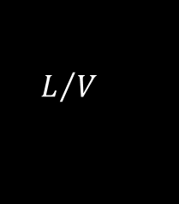
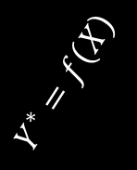
5.5 吸收塔的计算
（5）逆流吸收过程的极限：
① 当用少量的吸收剂 L 时，
可在塔底吸收达到平衡，此
时的出塔液体浓度 $X_{1}$为最
大值。
② 当用大量的吸收剂 L 时，少量气体时，
在塔顶吸收达到平衡，此时的出塔气体浓
度$Y_{2}$为最小值。
Y
$$V，Y_{2}$$
L ，$X_{2}$
塔底
$$Y_{1}$$
$$Y^{∗}=f\left(X\right)$$
M
$$V，Y$$
N
L，X
A
$$L/V$$
$$Y_{2}$$
$$V，Y_{1}$$
L ，$X_{1}$
O
$$X_{2}$$
X
Y
$$X_{1 ,max}$$
$$Y_{1}$$
$$Y^{∗}=f\left(X\right)$$
$$L/V$$
塔顶
$$Y_{2,min}$$
斜率变化
$$\frac{L}{V}=\frac{Y_{1}−Y_{2}}{X_{1}−X_{2}}$$
与操作线有关
与相平衡有关
O
X
$$X_{2}$$
$$X_{1}$$

Slide 8
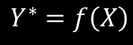
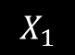
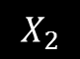
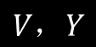
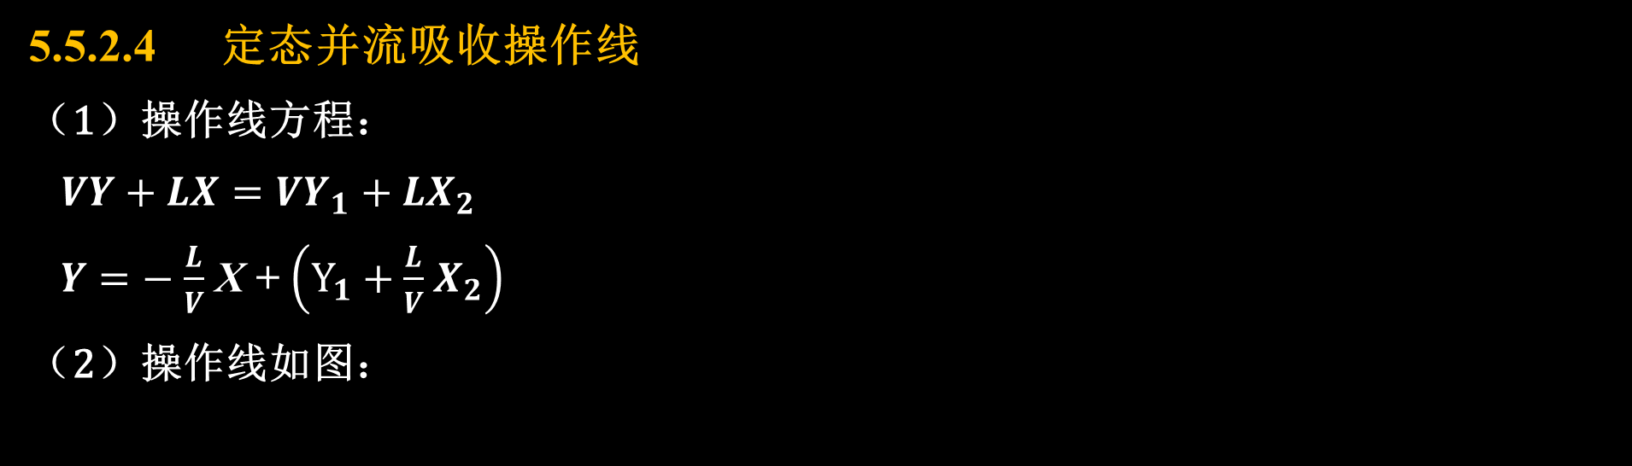

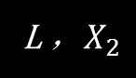
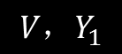
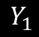
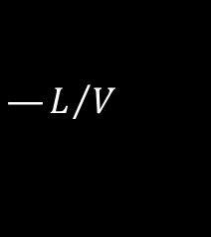
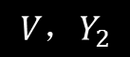
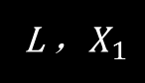
5.5 吸收塔的计算
5.5.2.4 定态并流吸收操作线
（1）操作线方程：
$VY+LX={VY}_{1}+LX_{2}$
$Y=− \frac{L}{V}$ X + $\left(Y_{1}+\frac{L}{V}{ X}_{2}\right)$
（2）操作线如图：
$$V，Y_{1}$$
L ，$X_{2}$
塔顶截面气液相组成之间的关系
M
$$V，Y$$
N
Y
塔底截面气液相组成之间的关系
L，X
C
$$Y_{1}$$
$${—L}/V$$
K
$$V，Y_{2}$$
L ，$X_{1}$
Y
$$Y^{∗}=f\left(X\right)$$
$$Y_{2}$$
D
O
$$X_{2}$$
X
$$X_{1}$$
X

Slide 9
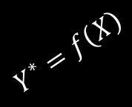
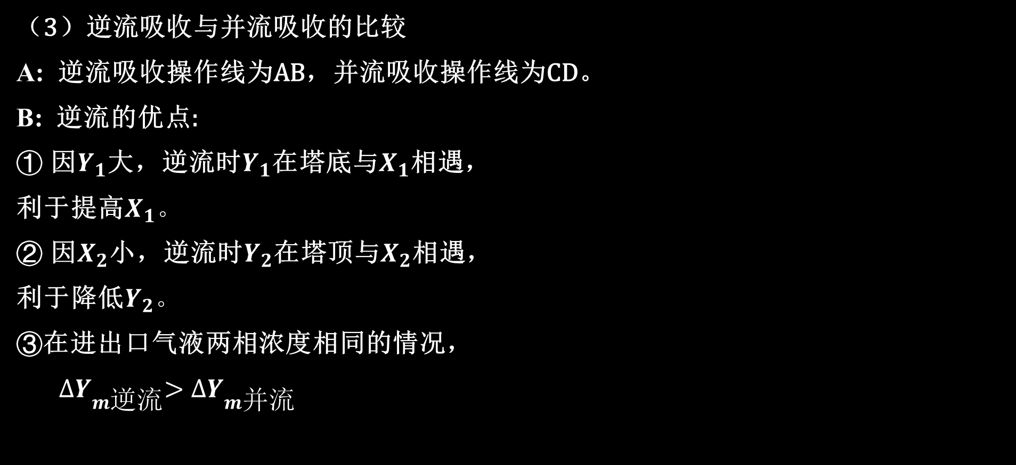
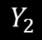
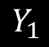
5.5 吸收塔的计算
（3）逆流吸收与并流吸收的比较
A: 逆流吸收操作线为AB，并流吸收操作线为CD。
B: 逆流的优点:
① 因$Y_{1}$大，逆流时$Y_{1}$在塔底与$X_{1}$相遇，
利于提高$X_{1}。$
② 因$X_{2}$小，逆流时$Y_{2}$在塔顶与$X_{2}$相遇，
利于降低$Y_{2}。$
③在进出口气液两相浓度相同的情况，
${∆Y}_{m逆流}>{∆Y}_{m并流}$
$$V，Y_{2}$$
L ，$X_{2}$
M
$$V，Y$$
N
L，X
Y
$$V，Y_{1}$$
L ，$X_{1}$
C
B
$$Y_{1}$$
$${—L}/V$$
K
$$Y_{2}$$
$$Y^{∗}=f\left(X\right)$$
A
D
0
$$X_{2}$$
$$X_{1}$$
X

Slide 10
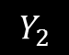
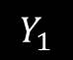
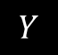
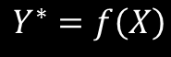
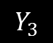
5.5 吸收塔的计算
思考题：
（1）
Y₃
X₁
Y₁
$$Y$$
X₂
C
$$Y_{1}$$
A
C
D
$$Y_{2}$$
B
$$Y_{3}$$
$$Y^{∗}=f\left(X\right)$$
A
B
D
X₃
Y₂
X₂
0
X₁
X₂
X₃
X
Y₂

Slide 11
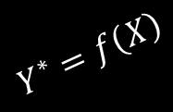
5.5 吸收塔的计算
（2）
X₃
X₂
Y
Y₂
B
A
C
Y₁
Y₃
A
Y₁
Y₃
B
D
$$Y^{∗}=f\left(X\right)$$
C
X₁
X₃
Y₂
0
X₂
X₃
X₁
X

Slide 12
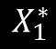





5.5 吸收塔的计算
5.5.2.5 吸收剂用量与最小液气比
（1）吸收剂用量
如图若$V，Y_{1}$，$Y_{2}$及$X_{2}均已$知，逆流操作线$AB$的末端$B$
随$L/{V }$的变化而变化，那么$B$点在$Y=Y_{1}$上移动。
结论：
① 当 L 用量减小时，吸收操作线
斜率变小，吸收液出口浓度变大。
吸收操作线靠近平衡线。
② 吸收推动力减小，吸收困难。
③ 当吸收剂用量减少到操作线与
平衡线相交时，交点为D（$Y_{1}$，$X_{1}^{∗}$）。
此时塔底端推动力为零。
$$V，Y_{2}$$
L ，$X_{2}$
M
$$V，Y$$
N
L，X
$$V，Y_{1}$$
L ，$X_{1}$
Y
B
B₁
D
Y₁
$$Y^{∗}=f\left(X\right)$$
A
Y₂
0
X₂
X₁
$$X_{1}^{∗}$$
X

Slide 13



5.5 吸收塔的计算
（2）最小液气比
① 定义：
针对一定的分离任务、操作条件和吸收物系，当塔内某截面吸收推
动力为零时，达到分离程度所需塔高为无穷大，此时的吸收操作的液气
比为最小液气比，以${\left(\frac{L}{V}\right)}_{min}$表示。
对应的吸收剂用量为最小吸收剂用量，以$L_{min}$表示 。
② 图解法：
图中红线的斜率：
${\left(\frac{L}{V}\right)}_{min}=\frac{Y_{1}−Y_{2}}{X_{1}^{∗}−X_{2}}$
若平衡关系符合亨利定律，则：
${\left(\frac{L}{V}\right)}_{min}=\frac{Y_{1}−Y_{2}}{\frac{Y_{1}}{m}−X_{2}}$
$$V，Y_{2}$$
L ，$X_{2}$
M
$$V，Y$$
N
L，X
$$V，Y_{1}$$
L ，$X_{1}$
Y
B
B₁
D
Y₁
$$Y^{∗}=f\left(X\right)$$
Y₂
A
0
X₂
X₁
$$X_{1}^{∗}$$
X

Slide 14










5.5 吸收塔的计算
③特例：
当平衡线为图中所示的上凸形状时，
在操作线随液气比减小而靠近平衡线时，
会出现和相平衡线相切的情况。
解决方法：
过点A作相平衡线的切线，
与水平线${Y=Y}_{1}$相交于点$D\left(X_{1,max},Y_{1}\right)，$
则：
${\left(\frac{L}{V}\right)}_{min}=\frac{Y_{1}−Y_{2}}{X_{1,max}−X_{2}}$
思考：（1）最小液气比中的气液平衡一定发生在塔底吗？
（2）图中所示塔吸收推动力为零的截面在哪？
$$V，Y_{2}$$
L ，$X_{2}$
Y
M
$$V，Y$$
N
B
D
L，X
$$Y_{1}$$
$$Y^{∗}=f\left(X\right)$$
$$V，Y_{1}$$
L ，$X_{1}$
g
A
$$Y_{2}$$
0
X
$$X_{2}$$
$$X_{1}$$
$$X_{1,max}$$

Slide 15


5.5 吸收塔的计算
（3）操作液气比
① 当${L↑，L}/{V↑}$时，
操作线将沿水平线${Y=Y}_{1}向$左移动（${AB}_{1}→AB$），吸收的推动力
增大，若完成吸收任务，则所需塔高降低，设备费用相应降低。
但当$L/{V↑↑}$，塔高减小的幅度不再明显，但$L↑↑，$则吸收剂输送及
再生等操作费用增加。
② 当${L↓，L}/{V↓}$时，
操作线将沿水平线${Y=Y}_{1}向$右移动（$AB→AB_{1}$），吸收的推动力
减小，若完成吸收任务，则所需塔高增大，设备费用增大。
③ 根据生产实践经验，吸收操作适宜的液气比：
$\frac{L}{V}=\left(1.1\sim 2.0\right){\left(\frac{L}{V}\right)}_{min}$
④ 适宜的吸收剂用量：
$L=\left(1.1\sim 2.0\right)L_{min}$
$$V，Y_{2}$$
L ，$X_{2}$
M
$$V，Y$$
N
L，X
$$V，Y_{1}$$
L ，$X_{1}$
Y
B
B₁
D
Y₁
$$Y^{∗}=f\left(X\right)$$
A
Y₂
0
X₂
X₁
$$X_{1}^{∗}$$
X

Slide 16

5.5 吸收塔的计算
【例5-5】 在$101.3kPa、35℃$的操作条件下，在吸收塔中用清水逆流吸收混合气中的溶质A，欲将溶质A的浓度由0.02（摩尔分率，下同）降至0.001，该系统符合亨利定律，操作条件下的亨利系数为$5.52104kPa$。若操作时吸收剂用量为最小用量的1.2倍，
（1）试计算操作液气比$L/V$及出塔液相组成$X1$。
（$L/V=622，X_{1}=3.12×{10}^{−5}）$
（2）其它条件不变，操作温度降为15℃，此时亨利系数为$1.2104kPa$， 定量计算$L/V及X1$如何变化？
（$L/V=135.24，X_{1}=1.43×{10}^{−4}）$

Slide 17

5.5 吸收塔的计算
5.5.3 吸收塔填料层高度的计算
讨论：
吸收塔的塔高$h_{0}$ 吸收塔的填料层高度$Z$
（1）物料衡算
（2）传质动力学 传质速率N
（3）相平衡关系
问题：在一连续操作的填料吸收塔内，任一截面上的吸收推动力相同吗？（各不相同）
塔内各截面上的吸收传质速率相同吗？（各不相同）

Slide 18






5.5 吸收塔的计算
5.5.3.1 填料层高度计算方法——传质单元数法
研究范围：
在任意塔截面M—N处取填料厚度为dZ的微元。
（1）微元段内传质面积
d$A=aΩdZ$
（2）微元段内物料衡算
$VdY=LdX=dG_{A}$
Y₂
L，X₂
0
填料塔的填料厚度，m
Y
X
单位体积填料所具有的相际传质面积，${m^{2}}/{m^{3}}$
填料塔的塔截面积，$m^{2}$
M
N
Z
dZ
Y+dY
X+dX
气相中溶质减少的量，${kmol}/s$
Z
液相中溶质增加的量，${kmol}/s$
单位时间由气相转移到液相溶质A的量，${kmol}/s$
V，Y₁
X₁

Slide 19





5.5 吸收塔的计算
（3）传质速率方程 $N_{A}=K_{Y}\left(Y−Y^{∗}\right)$
（4）微元段内吸收溶质的量
$dG_{A}=N_{A}dA$
由（1）至（4），得 $VdY=K_{Y}aΩ\left(Y−Y^{∗}\right)dZ$
$dZ=\frac{V}{K_{Y}aΩ}\frac{dY}{Y−Y^{∗}}$
在全塔范围内积分：
$$Z=\int_{0}^{Z}{dZ}=\int_{Y_{2}}^{Y_{1}}{\frac{VdY}{K_{Y}aΩ\left(Y−Y^{∗}\right)}}=\frac{V}{K_{Y}aΩ}\int_{Y_{2}}^{Y_{1}}{\frac{dY}{Y−Y^{∗}}}$$
Y₂
L，X₂
以气相摩尔比差表示推动力的气相总传质系数，${kmol}/{m^{2}∙s}$
0
Y
X
M
N
dZ
Z
单位时间由气相转移到液相溶质A的摩尔量，${kmol}/s$
微元填料层内溶质的传质速率，${kmol}/{m^{2}∙s}$
Y+dY
X+dX
Z
V，Y₁
X₁
低浓度定态吸收
填料层高度计算公式
不随$Z、Y$变化

Slide 20


5.5 吸收塔的计算
讨论：
（1）定义：
式中符号 a 表示的是单位体积填料的有效传质面积，是指那些被流动的液体膜层所覆盖且能提供气液接触的有效面积。
（2）影响因素：
a 值与填料的类型、形状、尺寸、填充情况有关，还随流体物性、流体状况而变化。其数值不容易直接测定。
（3）处理方法：
通常将它与传质系数的乘积作为一个物理量，称为体积传质系数。
$K_{Y}a=\frac{VdY}{\left(Y−Y^{∗}\right)ΩdZ}=\frac{dG_{A}}{(Y−Y^{∗})ΩdZ}$
气相总体积传质系数
$${kmol}/{\left(m^{3}∙s\right)}$$

Slide 21



5.5 吸收塔的计算
（4）气相总体积传质系数
物理意义：在单位推动力下，单位体积填料层内，单位时间吸收的溶质的量。
结论：
① 在低浓度吸收的情况下， 在全塔范围内可取平均值。
② $K_{Y}a=const.$
③ 通常可由实验测定。
（5）低浓度定态吸收的填料层高度
$Z=\frac{V}{K_{Y}aΩ}\int_{Y_{2}}^{Y_{1}}{\frac{dY}{Y−Y^{∗}}=H_{OG}N_{OG}}$
其中：$H_{OG}=\frac{V}{K_{Y}aΩ}$ $N_{OG}=\int_{Y_{2}}^{Y_{1}}{\frac{dY}{Y−Y^{∗}}}$
填料层高度$Z$等于传质单元高度和传质单元数的乘积。
$$K_{Y}a=\frac{dG_{A}}{(Y−Y^{∗})ΩdZ}$$
气相总传质单元高度，$m$
气相总传质单元数

Slide 22





5.5 吸收塔的计算
5.5.3.2 传质单元数与传质单元高度
（1）数学表达式
$Z=H_{OG}N_{OG}=\frac{V}{K_{Y}aΩ}\int_{Y_{2}}^{Y_{1}}{\frac{dY}{Y−Y^{∗}}}$
$Z=H_{OL}N_{OL}=\frac{L}{K_{X}aΩ}\int_{X_{2}}^{X_{1}}{\frac{dX}{X^{∗}−X}}$
$Z=H_{G}N_{G}=\frac{V}{k_{Y}aΩ}\int_{Y_{2}}^{Y_{1}}{\frac{dY}{Y−Y_{i}}}$
$Z=H_{L}N_{L}=\frac{L}{k_{X}aΩ}\int_{X_{2}}^{X_{1}}{\frac{dX}{X_{i}−X}}$
气相总传质单元数
气相总传质单元高度，$m$
液相总传质单元数
液相总传质单元高度，$m$
气相传质单元数
气相传质单元高度，$m$
液相传质单元数
液相传质单元高度，$m$

Slide 23






5.5 吸收塔的计算
（2）传质单元数
A：公式组成分析
$N_{OG}=\int_{Y_{2}}^{Y_{1}}{\frac{dY}{Y−Y^{∗}}}$ = 气相组成变化（分离要求）/ 吸收过程的推动力
$N_{OL}=\int_{X_{2}}^{X_{1}}{\frac{dX}{X^{∗}−X}}$ = 液相组成变化（分离要求）/ 吸收过程的推动力
传质单元数反映了吸收过程的难易程度。
B：物理意义
$N_{OG}=\int_{Y_{2}}^{Y_{1}}{\frac{dY}{Y−Y^{∗}}}=\frac{Y_{1}−Y_{2}}{{\left(Y−Y^{∗}\right)}_{m}}$
① 当气体流经一段填料，气相溶质组成变化
等于该段填料平均吸收推动力。
$Y_{1}−Y_{2}={\left(Y−Y^{∗}\right)}_{m}$
② 当$N_{OG}=1$时 ，该段填料为一个传质单元。
无量纲数
Y
B
$$Y_{1}$$
积分中值定理
$$L/V$$
$$Y^{∗}=f\left(X\right)$$
Y
K
$$Y_{2}$$
A
$$Y^{∗}$$
O
X
X
$$X^{∗}$$

Slide 24


5.5 吸收塔的计算
（3）传质单元高度
A：物理意义
① 完成一个传质单元分离效果所需的填料层高度。
$Z=H_{OG}N_{OG}=1×H_{OG}$
② 传质单元高度的数值反映了吸收设备传质效能的高低。
$H_{OG}=\frac{V}{K_{Y}aΩ}$ = 惰性气体的摩尔流量/填料塔的塔截面积×传质阻力
B: 相互关系
① $H_{OG}$ 愈小，完成一定分离任务所需的填料层高度$Z$越小。
② $H_{OG}$ 愈小，传质阻力越小，吸收设备传质效能愈高。
问题： 减少填料层高度$Z$，降低传质单元高度$H_{OG}，$减小传质阻力$\frac{1}{K_{Y}a}$，应选择高效填料。
$$Z=\frac{V}{K_{Y}aΩ}\int_{Y_{2}}^{Y_{1}}{\frac{dY}{Y−Y^{∗}}=H_{OG}N_{OG}}$$

Slide 25

5.5 吸收塔的计算
（4）传质单元高度与体积总传质系数之间的关系
A：公式组成分析
$H_{OG}=\frac{V}{K_{Y}aΩ}$ = 惰性气体的摩尔流量/填料塔的塔截面积/体积总传质系数
体积总传质系数的数值也反映了吸收设备传质效能的高低。
B： 和流体流量之间的关系
实验测定： $K_{Y}a∝ V^{0.7∼0.8}$ ，体积总传质系数随流体流量的变化较大。
$H_{OG}=\frac{V}{K_{Y}aΩ}∝ V^{0.2∼0.3}$ ，传质单元高度受流体流量的变化较小。
传质单元高度 $H_{OG}= 0.15∼1.5 m$ 。

Slide 26


5.5 吸收塔的计算
（5）各种传质单元高度之间的关系
A：公式组成分析
$\frac{1}{K_{Y}}=\frac{m}{k_{X}}+\frac{1}{k_{Y}}$ $\frac{1}{K_{Y}}\frac{V}{aΩ}=\frac{m}{k_{X}}\frac{V}{aΩ}×\frac{L}{L}+\frac{1}{k_{Y}}\frac{V}{aΩ}$ $H_{OG}=H_{G}+\frac{mV}{L}H_{L}$
$\frac{1}{K_{X}}=\frac{1}{k_{X}}+\frac{1}{{mk}_{Y}}$ $\frac{1}{K_{X}}\frac{L}{aΩ}=\frac{1}{k_{X}}\frac{L}{aΩ}+\frac{1}{{mk}_{Y}}\frac{L}{aΩ}×\frac{V}{V}$ $H_{OL}=H_{L}+\frac{L}{mV}H_{G}$
$H_{OG}=\frac{mV}{L}H_{OL}$
B： 两个名词
吸收因数 $A=\frac{L}{mV }$ ，吸收因数反映了吸收操作线与平衡线的斜率之比。
解吸因数 $S=\frac{mV}{L}=\frac{1}{A}$ 。
$$H_{OL}=\frac{L}{K_{X}aΩ}$$

Slide 27









5.5 吸收塔的计算
5.5.3.3 传质单元数的计算
填料层高度：$Z=H_{OG}N_{OG}=\frac{V}{K_{Y}aΩ}\int_{Y_{2}}^{Y_{1}}{\frac{dY}{Y−Y^{∗}}}$
（1）对数平均推动力法
A：前提
气液平衡线为直线 $Y^{∗}=mX+b$
操作线为直线 $Y=\frac{L}{V}X+\left(Y_{1}−\frac{L}{V}X_{1}\right)$
B：推导过程
① 气相总传质单元数
$$N_{OG}=\int_{Y_{2}}^{Y_{1}}{\frac{dY}{Y−Y^{∗}}}=\int_{Y_{2}}^{Y_{1}}{\frac{dY}{∆Y}}=\int_{{∆Y}_{2}}^{{∆Y}_{1}}{\frac{d∆Y}{∆Y}×\frac{dY}{d∆Y}}=\frac{Y_{1}−Y_{2}}{{∆Y}_{1}−∆Y_{2}}ln\frac{∆Y_{1}}{∆Y_{2}}=\frac{Y_{1}−Y_{2}}{∆Y_{m}}$$
Y
B
$$Y_{1}$$
$$L/V$$
通过实验或手册获得
K
$$Y^{∗}=mX+b$$
$$Y_{1}^{∗}$$
$$Y_{2}$$
A
△Y
$$Y_{2}^{∗}$$
O
$$X_{2}$$
$$X_{1}$$
X
△Y₁
△Y₂
Y₂
Y₁
Y

Slide 28



5.5 吸收塔的计算
$∆Y_{m}=\frac{∆Y_{1}−∆Y_{2}}{ln\frac{∆Y_{1}}{∆Y_{2}}}$ 塔底： $∆Y_{1}=Y_{1}−Y_{1}^{∗}$ 塔顶：$∆Y_{2}=Y_{2}−Y_{2}^{∗}$
C：讨论
① 液相总传质单元数
$N_{OL}=\int_{X_{2}}^{X_{1}}{\frac{dX}{X^{∗}−X}}=\frac{X_{1}−X_{2}}{∆X_{m}}$
$∆X_{m}=\frac{∆X_{1}−∆X_{2}}{ln\frac{∆X_{1}}{∆X_{2}}}$ 塔底： $∆X_{1}=X_{1}^{∗}−X_{1}$ 塔顶：$∆X_{2}=X_{2}^{∗}−X_{2}$
② 当 $\frac{∆Y_{1}}{∆Y_{2}}<2$，$\frac{∆X_{1}}{∆X_{2}}<2$时，可用算术平均推动力来代替对数平均推动力。
③ 当平衡线与操作线平行时，即$A=1，S=1$。
$Y−Y^{∗}=Y_{1}−Y_{1}^{∗}=Y_{2}−Y_{2}^{∗}$ $N_{OG}=\frac{Y_{1}−Y_{2}}{Y_{1}−Y_{1}^{∗}}=\frac{Y_{1}−Y_{2}}{Y_{2}−Y_{2}^{∗}}$
与$X_{1}$相平衡的气相组成
与$X_{2}$相平衡的气相组成

Slide 29



5.5 吸收塔的计算
（2）吸收因数法
①使用条件：
平衡线：通过原点的直线，即$Y^{∗}=mX，$结论会适用不通过原点的直线吗？
操作线：$X=\frac{V}{L} \left(Y−Y_{2}\right){+X}_{2}$
②推导过程：
气相总传质单元数：
$N_{OG}=\int_{Y_{2}}^{Y_{1}}{\frac{dY}{Y−Y^{∗}}}=\int_{Y_{2}}^{Y_{1}}{\frac{dY}{Y−m\left[\frac{V}{L}\left(Y−Y_{2}\right)+X_{2}\right]}}= \int_{Y_{2}}^{Y_{1}}{\frac{dY}{\left(1−\frac{mV}{L}\right)Y+\left(\frac{mV}{L}Y_{2}−mX_{2}\right)}}$
$N_{OG}=\frac{1}{1−\frac{mV}{L}} ln\left[\left(1−\frac{mV}{L}\right)\frac{Y_{1}−mX_{2}}{Y_{2}−mX_{2}}+\frac{mV}{L}\right]$
$N_{OG}=\frac{1}{1−S} ln\left[\left(1−S\right)\frac{Y_{1}−mX_{2}}{Y_{2}−mX_{2}}+S\right]$
液相总传质单元数：$N_{OL}=\frac{1}{1−A} ln\left[\left(1−A\right)\frac{Y_{1}−mX_{2}}{Y_{2}−mX_{2}}+A\right]$
$S=\frac{mV}{L}$ ，解吸因数（脱吸因数）
$A=\frac{L}{mV}=\frac{1}{S}$ ，吸收因数

Slide 30


5.5 吸收塔的计算
③ 讨论： $N_{OG}=\frac{1}{1−S} ln\left[\left(1−S\right)\frac{Y_{1}−mX_{2}}{Y_{2}−mX_{2}}+S\right]$
A：$\frac{Y_{1}−mX_{2}}{Y_{2}−mX_{2}}$的物理意义：反映了溶质A吸收
率的高低。
当${m、Y}_{1}、X_{2}$一定时，吸收率$η$ ，
$Y_{2}$ ，$\frac{Y_{1}−mX_{2}}{Y_{2}−mX_{2}}$ ，则对应某一$S$的$N_{OG}$ ，
所需填料层高度愈高。
B：当 $X_{2}=0$ 时，$\frac{Y_{1}−mX_{2}}{Y_{2}−mX_{2}}=\frac{Y_{1}}{Y_{2}}=\frac{1}{1−η}$ 。
$N_{OG}=\frac{1}{1−S} ln\left[\frac{1−S}{1−η}+S\right]$

Slide 31

5.5 吸收塔的计算
C：解吸因数S的物理意义：
反映了吸收过程的推动力的大小。
当$η、X_{1}{、X}_{2}、Y_{1}$一定时，
S ，平衡线越靠近吸收操作线，则吸收过
程的推动力 ，$N_{OG}$ ，对吸收不利。
S ，平衡线越远离吸收操作线，则吸收过
程的推动力 ，$N_{OG}$ ，$Z$ 。

Slide 32

5.5 吸收塔的计算
D：
当 $\frac{Y_{1}−mX_{2}}{Y_{2}−mX_{2}}$ ，S 时，
则 $N_{OG}$ ，Z ，设备费用 。
② 如何实现大推动力？
若采用吸收率流量 L 来实现的 S ，
导致再生负荷 ，操作费用 。
结论：
解吸因数 S 的适宜范围在（0.5 ~ 0.8）以内。
低吸收率
大推动力

Slide 33


5.5 吸收塔的计算
（3）图解积分法
①使用条件：
平衡线为曲线时，吸收塔内不同截面处的推动力不同。
②过程：
A：在吸收操作线上任取一点$\left(X，Y\right)$,其吸收推动力为$Y−Y^{∗}$。
B：在所讨论的范围内在直角坐标系中做图$\left(Y,\frac{1}{Y−Y^{∗}}\right)$。
C：数值积分法计算$Y_{2}$至$Y_{1}$范围内的阴影面积，尽而得到$N_{OG}=\int_{Y_{2}}^{Y_{1}}{\frac{dY}{Y−Y^{∗}}}$ 。

Slide 34


5.5 吸收塔的计算
（4）近似梯形法：
①使用条件：
平衡曲线的弯曲程度不大时，吸收塔内不同截面处的推动力不同。
②过程：
A：在操作线AB上任选点（A、C、F、H），
并过上述点引垂线交于平衡线，交点分别为
$\left(A^{′}、C^{′}、F^{′}、H^{′}\right)$，连接这些垂线的中点得
到$MM^{′}线$。
B：从稀端A点引水平线，与$MM^{′}$线交于
$M_{1}$点，并延长至D点，使$AM_{1}=M_{1}D，$再
由$D点$作垂线$DF$，与操作线交于$F点$。梯形
ADF为一个传质单元。
C：从F点继续按上述方法作梯形到B，
所得梯形数目为气相总传质单元数。

Slide 35

5.5 吸收塔的计算
5.5.3.4 填料层高度的计算——等板高度法
（1）两个概念：
理论级：不平衡的气液两相在一段填料层内相互接触，离开该段填料的气液两相达到相平衡，此段填料为一个理论级（$N_{T}$）
等板高度：分离效果达到一个理论级所需的填料层高度（HETP）
（2）填料层高度的计算公式：
$Z=HETP×N_{T}$

Slide 36



5.5 吸收塔的计算
5.5.4 吸收塔塔径的计算
① 计算公式 $D=\sqrt{\frac{4q_{V}}{πu}}$
② 讨论
A：$q_{V}$ 在吸收过程中是一个定值吗？ 在吸收过程中溶质不断进入液相，故实际混合气体流量因溶质的吸收沿塔高是变化的。混合气体在进塔时气量最大，在离塔时气量最小。计算时以进塔气量为设计塔径的依据。
B：确定适宜的空塔气速。要用液泛气速和小于1的安全系数来求取。液泛气速的大小由吸收塔内液气比、气液两相物性及填料特性来确定。
C：塔径还要圆整，取标准系列。
混合气体通过塔的实际体积流量，${m^{3}}/s$
吸收塔的塔径，m
空塔的气速，$m/s$

Slide 37








5.5 吸收塔的计算
5.5.5 吸收塔的计算
1.设计型计算
在物系和操作条件一定时，计算达到指定分离要求所需的塔高。
分离要求：残余浓度$Y_{2}$或溶质回收率$η$。
（1）流向的选择
逆流的特点：
① 逆流推动力均匀，传质速率快。
② 吸收液 L的出口浓度高。
③ 溶质的吸收率高。
④ 吸收液受到上升气体的曳力，限制了
液体流量和气体流量。
$$V,Y_{2}$$
L ,${ X}_{2}$
M
$$V,Y$$
N
L,X
$$V,Y_{1}$$
L , $X_{1}$
Y
$$Y_{1}$$
B
Y
$$L/V$$
K
$$Y^{∗}=f\left(X\right)$$
A
$$Y_{2}$$
0
$$X_{2}$$
X
$$X_{1}$$
X

Slide 38





5.5 吸收塔的计算
（2）吸收剂进口浓度的选择及其最高允许浓度
理论上：$X_{2}<X_{2}^{∗}$
经济衡算：
$X_{2}↑$ $∆X=X_{2}^{∗}−X_{2}$ $↓$ $N_{OL}↑$ $Z↑$ 设备费用高
$X_{2}↓$ 对解吸的要求很高，再生费用高，操作费用高。
（3）吸收剂的流量的确定
$L=\left(1.1\sim 2.0\right) L_{min}$
2.操作型计算
在塔高一定时，吸收操作条件与
吸收效果的分析和计算；
吸收塔的核算。
$$V，Y_{2}$$
L ，$X_{2}$
M
$$V，Y$$
N
L，X
Y
$$Y_{1}$$
B
$$V，Y_{1}$$
L ，$X_{1}$
$$L/V$$
$$Y^{∗}=f\left(X\right)$$
A
$$Y_{2}$$
0
$$X_{2}$$
$$X_{2}^{∗}$$
$$X_{1}$$
X

Slide 39

5.5 吸收塔的计算
5.5.6 解吸及其计算
5.5.6.1 解吸过程及目的
解吸过程：使溶质从液相中释放出来进入气相，是吸收的逆过程。
解吸目的：一是获得较纯的气体溶质，二是使溶剂再生返回到吸收塔循环使用。
5.5.6.2 解吸条件及传质方向
必要条件: $P_{A}<P_{A}^{∗}$ 或 $Y<Y^{∗}$ 或 $y<y^{∗}$
推动力： $P_{A}^{∗}−P_{A}$ 或 $Y^{∗}−Y$ 或 $y^{∗}−y$
传质方向： 气体溶质从液相向气相转移的过程，是吸收的逆过程。
与吸收的区别

Slide 40







5.5 吸收塔的计算
5.5.6.3 解吸方法
（1）气提解吸
逆流接触，$P_{A}<P_{A}^{∗}$ 或 $y<y^{∗}$
推动力越大，解吸速率越快。
常用的载气有空气、氮气、二氧化碳、水蒸气等。
（2）减压解吸
当 $P↓，P_{A}↓，P_{A}<P_{A}^{∗}，$溶质会从液相部分逸出。
（3）加热解吸
$T↑，$溶解度 $↓$，$P_{A}^{∗}↑，P_{A}<P_{A}^{∗}，$溶质会从液相部分逸出。
解吸效果的提高是以高能耗为代价的。
吸收液
$$V,Y_{2}$$
L , $X_{2}$
浓端
$$M^{′}$$
$$V,Y$$
N'
L,X
$$V,Y_{1}$$
L ,${ X}_{1}$
稀端
载气

Slide 41



















5.5 吸收塔的计算
5.5.6.4 解吸过程的计算
物料衡算和操作线方程
全塔物料衡算方程：
$V\left(Y_{2}−Y_{1}\right)=L\left(X_{2}−X_{1}\right)$
操作线方程：
$V\left(Y−Y_{1}\right)=L\left(X−X_{1}\right)$
$Y=\frac{L}{V}X+\left(Y_{1}−\frac{L}{V}X_{1}\right)$
即图中所示的线段$A^{′}B^{′}$。
操作线位于平衡线的下方
L ，$X_{2}$
$$V，Y_{2}$$
$$B^{′}$$
$$Y$$
B
$$V，Y$$
$$Y^{∗}=f\left(X\right)$$
$$M^{′}$$
N'
$$Y_{2}^{∗}$$
L，X
$$Y_{2}$$
$$B^{′}$$
$$A^{′}$$
$$Y_{1}$$
$$A^{′}$$
$$V，Y_{1}$$
L ，$X_{1}$
0
$$X_{1}$$
$$X_{2}$$
$$X$$

Slide 42














5.5 吸收塔的计算
最小气液比和载气流量的确定
（1）当解吸平衡线为上凸曲线时，线段$A^{′}B^{′}$的极限位置为与平衡线相交于点 。
此时的最小气液比为：
${\left(\frac{V}{L}\right)}_{min}=\frac{X_{2}−X_{1}}{Y_{2}^{∗}−Y_{1}}$
此时的载气流量为：
$V_{min}=L×\frac{X_{2}−X_{1}}{Y_{2}^{∗}−Y_{1}}$
（2）当解吸平衡线为下凹曲线时，由塔底点 作
平衡线的切线，根据切线同样可以确定最小气液比。
（3）实际操作气液比为最小气液比的1.1~2.0倍。
$$B^{′}′$$
$$Y$$
B
$$Y^{∗}=f\left(X\right)$$
$$Y_{2}^{∗}$$
$$B^{′}′$$
$$A^{′}$$
$$Y_{2}$$
$$B^{′}$$
$$Y_{1}$$
$$A^{′}$$
0
$$X_{1}$$
$$X_{2}$$
$$X$$

Slide 43

5.5 吸收塔的计算
传质单元数计算解吸填料层高度
$Z=N_{OL}H_{OL}$ $H_{OL}=\frac{L}{K_{X}aΩ}$ $N_{OL}=\int_{X_{1}}^{X_{2}}{\frac{dX}{X−X^{∗}}}$
（1）平均推动力法（双直线时）
$N_{OL}=\frac{X_{2}−X_{1}}{\frac{∆X_{2}−∆X_{1}}{ln\frac{∆X_{2}}{∆X_{1}}}}=\frac{X_{2}−X_{1}}{∆X_{m}}$ $∆X_{2}=X_{2}−X_{2}^{∗}$ $∆X_{1}=X_{1}−X_{1}^{∗}$
（2）吸收因数法
$N_{OL}=\frac{1}{1−A}ln\left[\left(1−A\right)\frac{X_{2}−X_{1}^{∗}}{X_{1}−X_{1}^{∗}}+A\right]$ $A=\frac{L}{mV}$
关注的解析出来的溶质的量
解吸因数
解吸程度

Slide 44

5.5 吸收塔的计算
【例5-6】在填料吸收塔内，用清水逆流吸收混合气体中的${SO}_{2}，$气体流量（标准状态）
为${5000m^{3}}/h，$其中含${SO}_{2}$的摩尔比为0.1，要求${SO}_{2}$的吸收率为95%，水的用量是最小用量的1.5倍，在操作条件下，系统的平衡条件为$Y^{∗}=2.7X，$试求：
（1）水用量；（773${kmol}/h$）
（2）吸收液出塔溶质组成；（0.0247）
（3）当气相总体积传质系数为$0.2{kmol}/{{(m}^{3}}∙s)$，塔截面积为$0.5m^{2}$时，所需填料层高度。（3.56$m）$

Slide 45

5.5 吸收塔的计算
【例5-7】在一填料吸收塔内用纯溶剂吸收气体混合物中的某溶质组分，进塔气体溶质组成为$0.01$（摩尔比，下同），混合气体质量流量为${1400kg}/h，$平均摩尔质量为$29g/{mol}$，操作液气比为1.5，在操作条件下气液平衡关系为$Y^{∗}=1.5X，$当两相逆流操作时，工艺要求气体吸收率为95%，现有一填料层高度为$7m、$塔径为0.8m的填料塔，气相总体积传质系数为$0.088{kmol}/{\left(m^{3}∙s\right)}$，试求：
（1）操作液气比是最小液气比的多少倍？（1.05倍）
（2）出塔液体中溶质的组成；（$X_{1}=6.33×{10}^{−3}$）
（3）该塔是否合适？（合适）

Slide 46

5.5 吸收塔的计算
【例5-8】在一填料吸收塔内用清水逆流吸收混合气中的溶质组分，混合气流量为${33.7kmol}/{\left(m^{2}∙h\right)}，$溶质组分的组成为$0.05$（体积分数），清水流量为$24{kmol}/{\left(m^{2}∙h\right)}，$操作液气比为最小液气比的1.5倍，吸收过程为气膜控制，气相总体积传质系数$K_{Y}a$与混合气流量的0.7次方成正比，要求溶质吸收率达到95%，试计算下列情况下，所需填料层高度如何变化？
（1）气体流量增加20%；（1.454倍）
（2）液体流量增加20%。（0.83倍）
书习题：5-13，5-17，5-22，5-23，5-25

Slide 47



















5.5 吸收塔的计算
【例5-9】在$101.3kPa、25℃$的条件下，采用填料塔以清水逆流吸收空气-氨气混合气中的氨气，混合气体体积流率为$200{m^{3}}/{（m^{2}∙h）}，$混合气进口氨摩尔比为0.01，清水质量流率$297{kg}/{（m^{2}∙h）}$，吸收率为90%。操作条件下平衡关系为$Y^{∗}=1.5X，$若操作条件有下列变化，计算溶质氨气吸收率变为多少？并指出吸收操作线的变化。
（1）混合气进口氨摩尔比增加到0.02；（$η=90\%$）
（2）吸收剂采用解吸塔解吸后的溶剂，故进塔吸收剂含溶质组成变为0.001。（$η=76.4\%$）
$$Y$$
$$Y$$
B
$$Y_{1}^{′}$$
D
$$Y_{1}$$
D
$$Y_{1}$$
C
B
$$Y_{2}^{′}$$
C
$$Y_{2}^{′}$$
$$Y^{∗}=1.5X$$
$$Y^{∗}=1.5X$$
A
$$Y_{2}$$
$$Y_{2}$$
A
0
$$X_{1}$$
$$X_{1}^{′}$$
$$X_{2}^{′}$$
$$X_{1}$$
$$X_{1}^{′}$$
$$X$$
0
$$X$$

